Slide 1
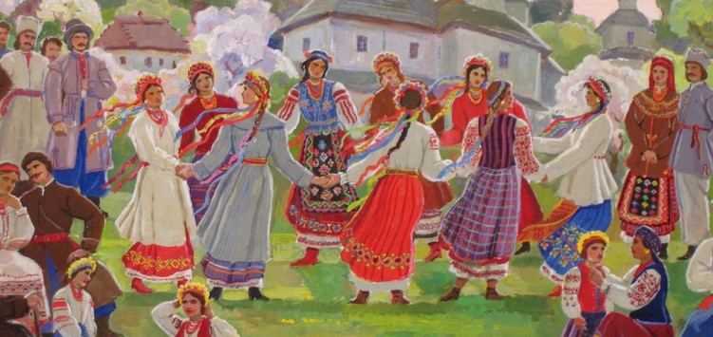
«Використання фольклору у роботі з дошкільниками»
Вихователь спеціальної групи для дітей з ФФНМ Горової Олени Вікторівни

Slide 2
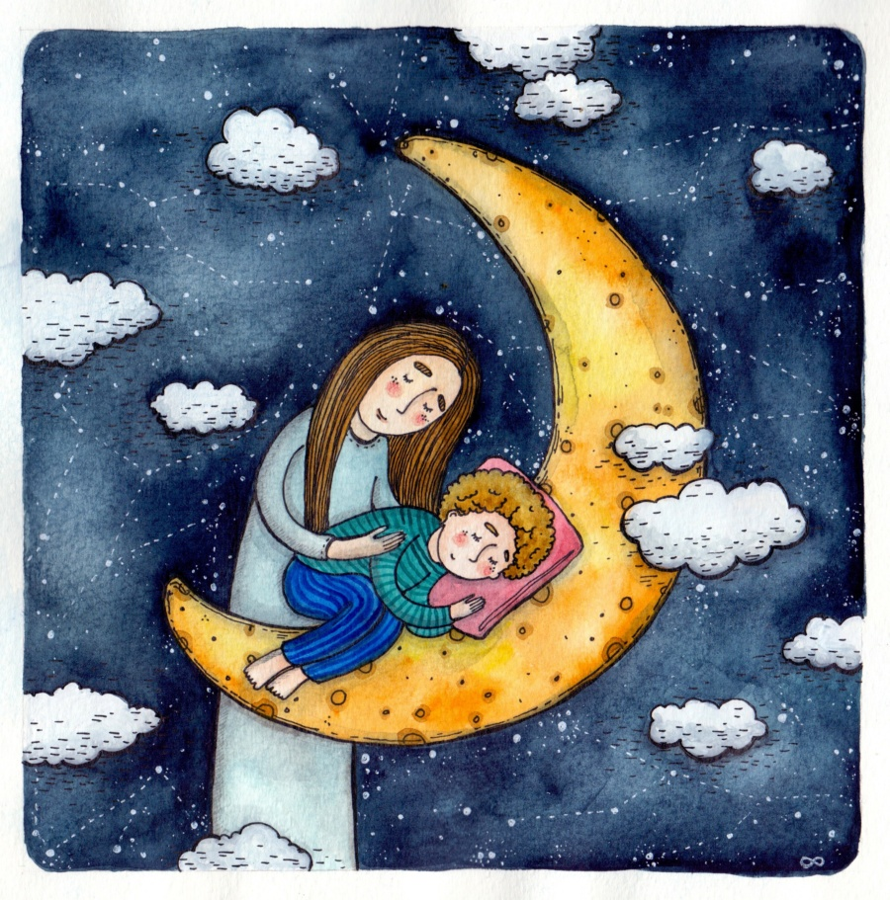
Мета виховної роботи: формувати у дітей свідомість громадянина України, тобто громадянську компетенцію, через використання фольклору у повсякденному житті дітей.
Адже фольклор – це перша абетка національно-патріотичного виховання для дитини.

Slide 3
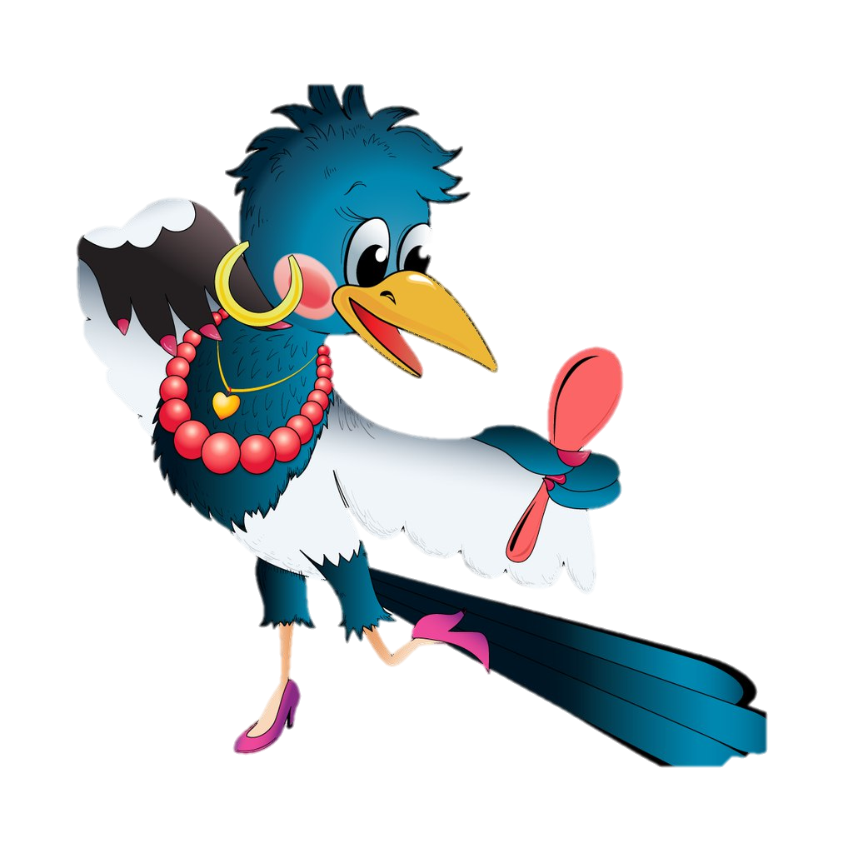
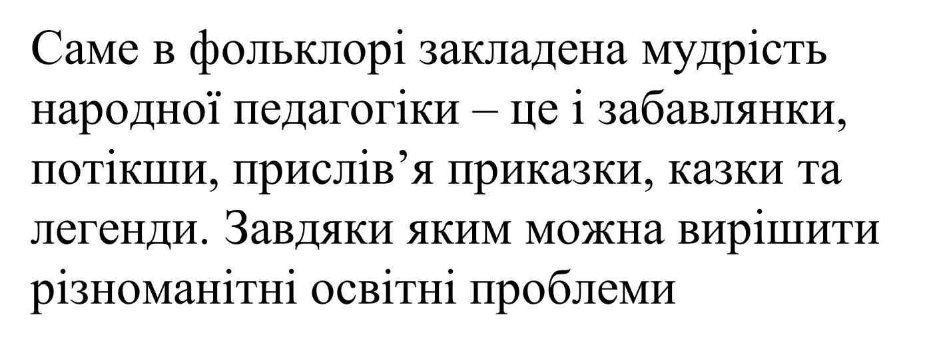
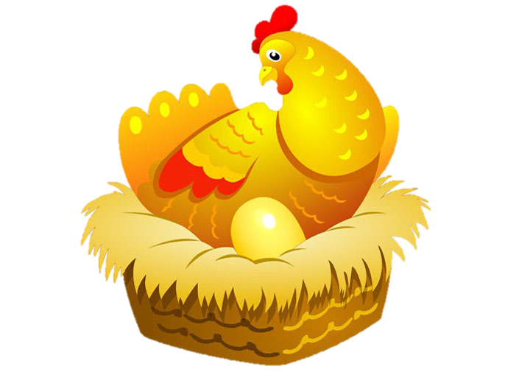
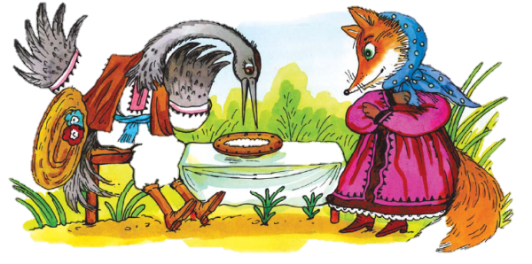

Slide 4
Використання форм , методів та прийомів
-проведення занять, бесід з використанням фольклору
віртуальних подорожей у історію нашого краю;
-проведення обрядових розваг та свят.
-ознайомлення з художніми творами, українським фольклором, народними святами календарного циклу;
-використання народних дидактичних ігор, іграшок;
-спільне вирішення проблем на основі обставин та відповідних ситуацій аналізу фольклорних форм.

Slide 5
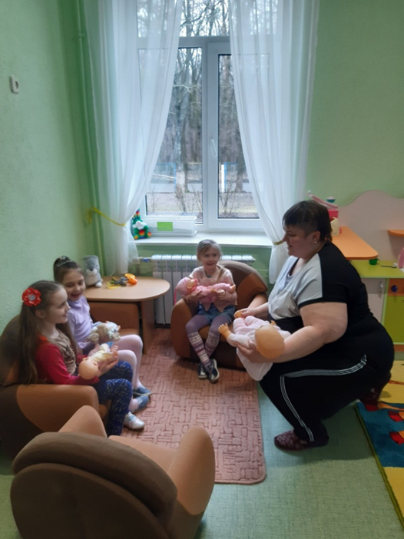
Колискові пісні
ліричні пісенні твори, які
виконуються матір’ю (рідше батьком чи іншими членами родини) над колискою дитини для
того, щоб її приспати
- Як безпосередня діяльність вихователя під час режимного моменту;
Як введення сюжету у рольову гру «Дочки -мами».
Під час проведення тематичного заняття.

Slide 6
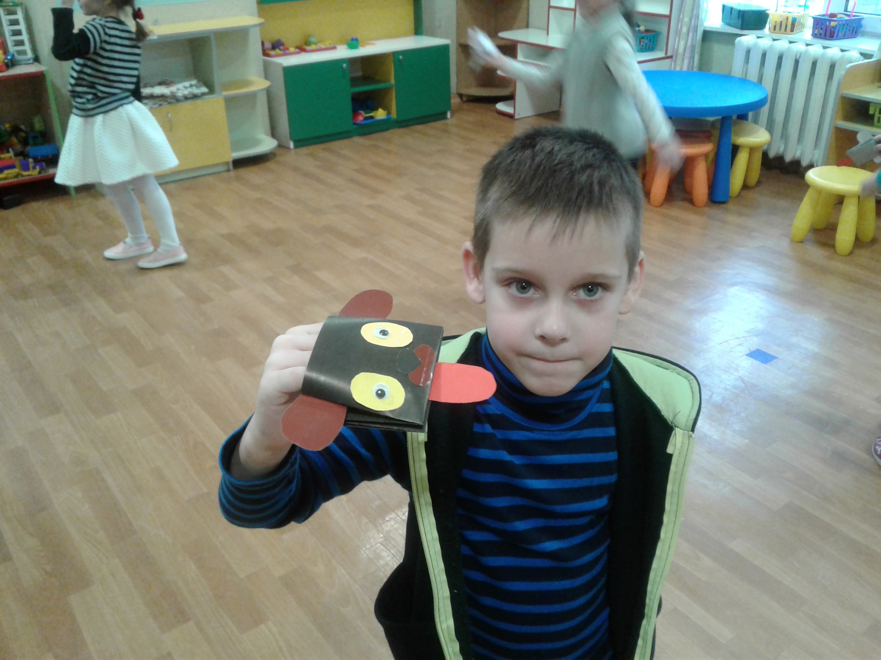
Забавлянки
це один з видів спілкування
дорослих з дітьми. Зазвичай вони представлені
як короткі пісеньки або віршики, поєднані з певними рухами
- Як безпосередня діяльність для спілкування з дитиною;
Використання для пальчикової гімнастики, рухливих хвилинок;
Додатковий літературний твір до лексичної теми.

Slide 7
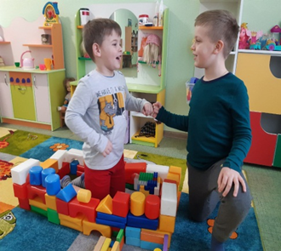
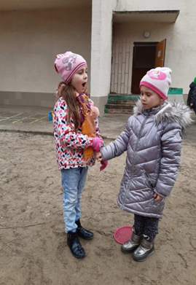
Мирилки
невеличкі текстові твори, розраховані на те, щоб забути недавню сварку, відновити товариські стосунки
- Як приклад дружнього спілкування.
Формування дружніх стосунків між дітьми;
Забезпечення соціальної компетенції дітей.

Slide 8
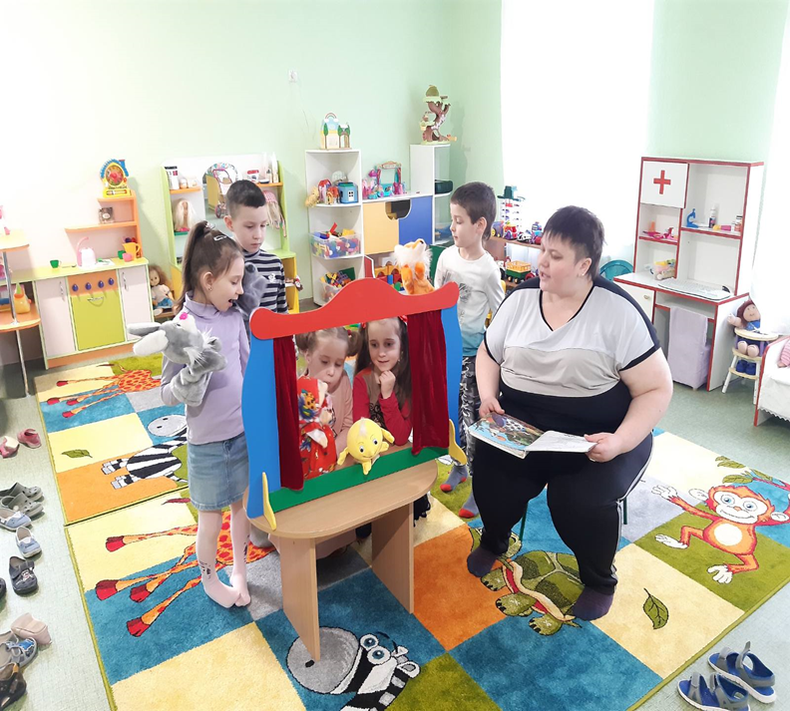
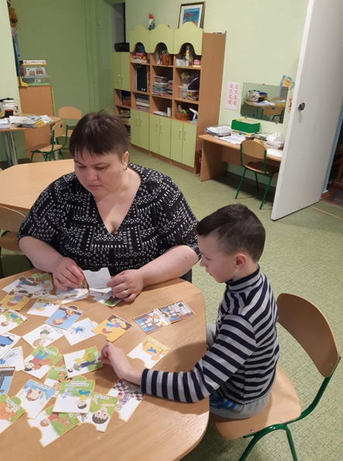
Казка, прислів’я та приказки
це прозові, або віршовані жанр фольклору, які націлені на виховання морально-етичних цінностей
Під час проведення ранкового привітання;
Основа для побудови заняття з:
Розвитку мовлення;
Правової освіти;
Дитина у соціумі;
Особистість дитини;
Національно-патріотичне виховання.

Slide 9
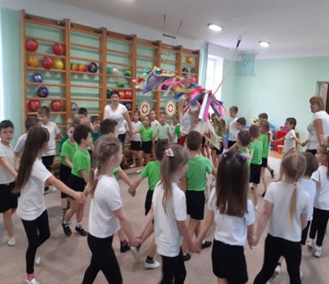
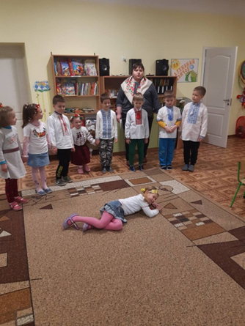
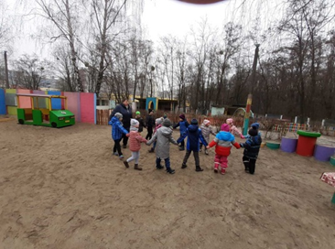
Народні ігри, свята календарно-обрядового циклу.
Це форми, які допомагають дітям ознайомитись з народним календарем та обрядами які супроводжують певні пори року.
- Планування та проведення прогулянок;
Проведення тематичних занять;
Проведення фізкультури

Slide 10
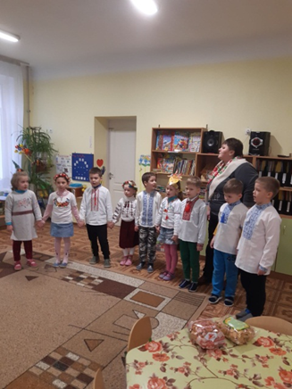
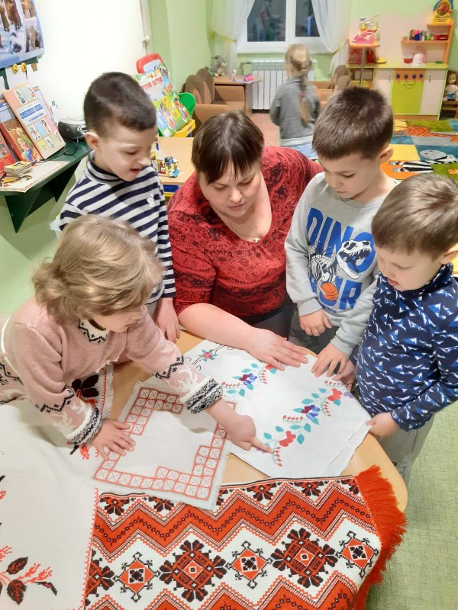
Загадки, скоромовки, лічилки
це прозові, або віршовані жанр фольклору, які націлені на формування у дітей звуковимови, математичних понять, розвитку мислення.
Як основа заняття з розвитку мовлення за лексичною темою;
Під час розподілення ролей у грі;
Під час індивідуальної роботи.

Slide 11
ДЯКУЮ ЗА УВАГУ!

